Slide 1
PROSJEKT 2023
Statusoppdatering
Hasvik kommunestyre 18.oktober 2023
Eva D Husby
ordfører

Slide 2
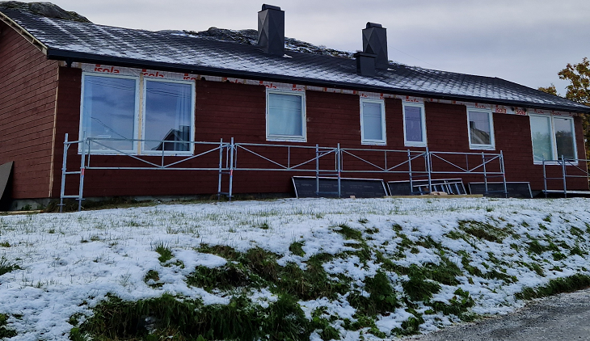
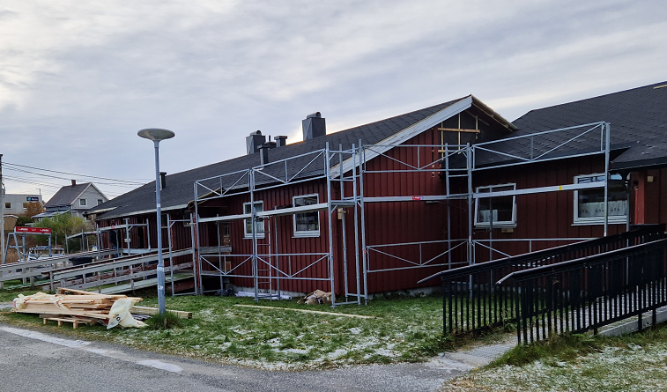
Oppgradering kommunale bygg
Kommunestyret vedtok i sak 57/22 «Budsjett 2023» å avsette kr. 5 mill til renovering av:
Vaktstuveien 6 ABCD, Hasvik
Myrveien 16AB, Hasvik
Skippergata 2AB; Br.botn
Havneveien 26AB, Sørvær
Arbeidet er godt i gang på alle fire boligene, og forventes ferdigstilt før jul
Utbedringsarbeidet ble dyrere en forventet– totale kostnader ble kr. 7 mill ex.moms.
Moms kompenseres ikke for utleieboliger. Kostnader inkl.moms er 8,8 mill. Budsjettreguleres i kommunestyret 18.10, sak 47/23.
BREIVIKBOTN
SØRVÆR
HASVIK

Slide 3
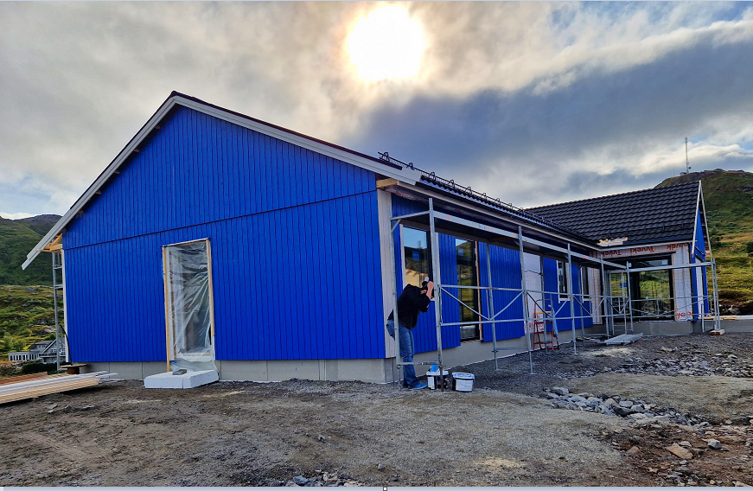
Tilskudd til privat enebolig
Hasvik kommunestyre vedtok i desember 2022, sak 55/2022 « Retningslinjer for tilskudd til privat enebolig i Hasvik kommune.»
Ved nybygg kan det innvilges tilskudd på inntil kr.300.000,- (15%), og gratis tomt i regulert område
Det kan innvilges inntil kr. 150.000,- (10%) på førstegangskjøp av bolig.
Ordninger ble iverksatt fra 1.januar 2023, og ble raskt en suksess.
Det er så langt i år gitt tilskudd til:
1 nybygg enebolig Breivikbotn
2 boligkjøp Hasvik
3 boligkjøp Breivikbotn
1 boligkjøp Sørvær
1 boligkjøp Sørvær (under behandling)

Slide 4
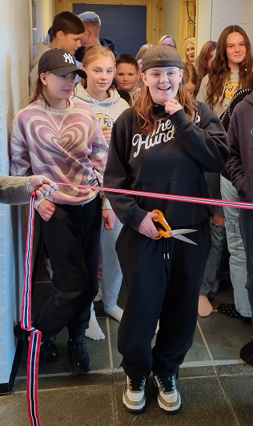
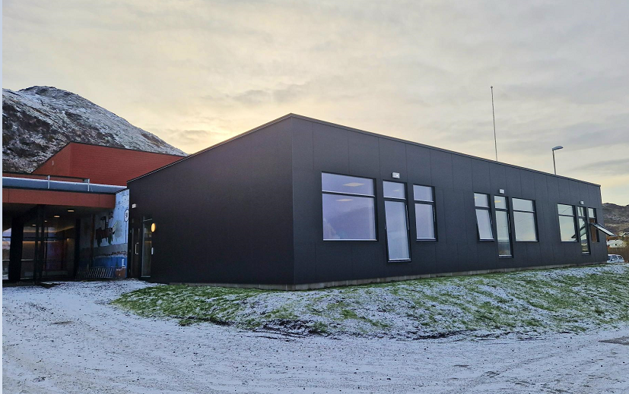
Breivikbotn skole/ungdomsskolen
Hasvik kommunestyre fattet i møte 18.desember 2019, sak 92/2019 «Budsjett 2020» følgende vedtak «Kommunestyret ber administrasjon fremlegge alternativer på fremtidig organisering av ungdomsskoletilbudet i kommunen. ..»
Hasvik kommunestyre besluttet i møte 16.juni 2021 å samle alle kommunens ungdomsskoleelever ved Breivikbotn skole med virkning fra skoleåret 2022 - 2023
Arbeidet med renovering/påbygging startet august 2022,
og var ferdig sommeren 2023.
Totale kostnader ca 44 millioner.
Fordelt på årene 2022 og 2023
ca 50% hvert år.
Budsjettregulering KOS 47/23 18.oktober 2023

Slide 5
Hasvik skole og flerbrukshall
Hasvik kommunestyre fattet i møte 13.2.23, sak 8/23 følgende vedtak:
« Hasvik kommune engasjerer anerkjent konsulentselskap til å utarbeide skisseprosjekt for å konseptualisere og detaljere nytt skolebygg 1-7 kl med SFO og flerbrukshall på Hasvik.
Det skal legges til grunn at dagens bygningsmasse rives, og at nytt skolebygg oppføres på samme tomt. For øvrig legges de samme forutsetninger til grunn som for mulighetsstudien.»
Kommunestyret vedtok i sak 57/2022, 15.des 2022 «Budsjett 2023 og økonomiplan 2023-2026 å avsette kr. 600.00,- til videre arbeid med forprosjekt Hasvik skole i 2023.
Det ble i samme sak lagt inn i økonomiplanen:
Kr. 43 750 000 i 2024 og kr. 43 750 000 i 2025
Totalt kr. 87 500 000,-.
På oppdrag fra kommunestyret har Rambøl utarbeidet:
Flerbrukshall v Hasvik skole «Forprosjekt» juni 2018
Hasvik skole «Tilstandsvurdering» juni 2020
Hasvik skole «Mulighetsstudie» oktober 2022

Slide 6
Sørvær og Hasvik fiskerihavner

Slide 7
Alle er enige i behovet .
Gryteferdig prosjekt.
Stopper opp hos kystverket ?
Statlig finansiering må på plass
Foto: OGR

Slide 8
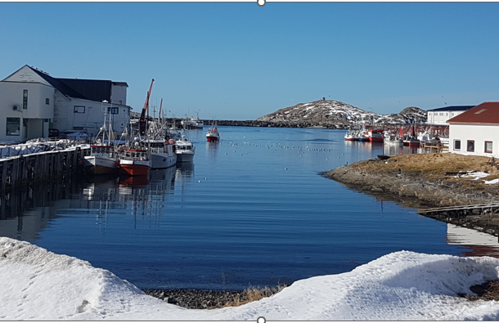
Flytekai Sørvær
POST 60
Hasvik kommune søkte i februar 2023 om tilskudd til flytebrygge Sørvær – ses sammen med utdyping av Sørvær havn.
Fikk tilskudd på kr. 1.950.000,-
Frist for ferdigstillelse 31.12.2024
Har søkt om et års utsatt frist.
Midlene kan ikke omdisponeres til andre kaiprosjekt.
Sørvær Fiskerikai AS
Registrert februar 2023
Formål:
flere liggeplasser for fiskeflåten fortrinnsvis lokale fiskere.
Eiere:
Sørvær fiskeriservice
Lerøy Sørvær
Sørvær kystfiskeinvest
Stoppet opp i påvente utbedring av havn
Akutt behov for mer kaiplass
Finansiering av kai er på plass
Lån SKI kr. 3.000.000,-
Lån IN kr. 1.000.000,-
Ca 110 m kai bestilles fra Ørsta Marine, og legges ut våren 2024

Slide 9
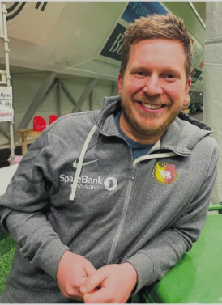
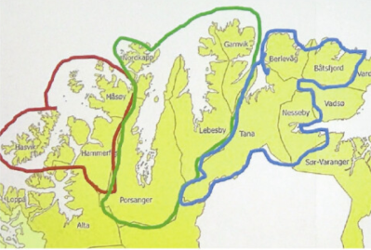
Bygdevekstavtalen
29. september:
Styringsgruppemøte vedtok «Avtaleforslag», som ble sendt til KDD innen fristen 1.okt.
12.oktober:
Møte med KDD, orientering fra statsbudsjett 2024.
«Bygdevekstavtalene styrkes med 50 mill i statsbudsjettet for 2024».
Prioriterte innsatsområder:
Økt boligbygging og utvikling av nye botilbud.
Styrket plan- og utviklingskapasitet i pilotkommunene
Fleksibelt utdanningstilbud på hjemstedet.
Variert næringsliv tilrettelagt for fleksible arbeidsplasser
Markedsføring
Trygge og forutsigbar infrastruktur og samferdsel
Sikre god digital infrastruktur

Slide 10
Et unikt samarbeidsprosjekt mellom Hammerfest og Hasvik kommune, UiT, FeFo og Hammerfest og omegn turlag.
All takk og honnør til Hammerfest kommune som har hatt hovedansvaret.
Totalt 7000 varder er satt opp langs løypa i tillegg til GPS-merking
4.Juli 2017 – markering av oppstart merking

Slide 12
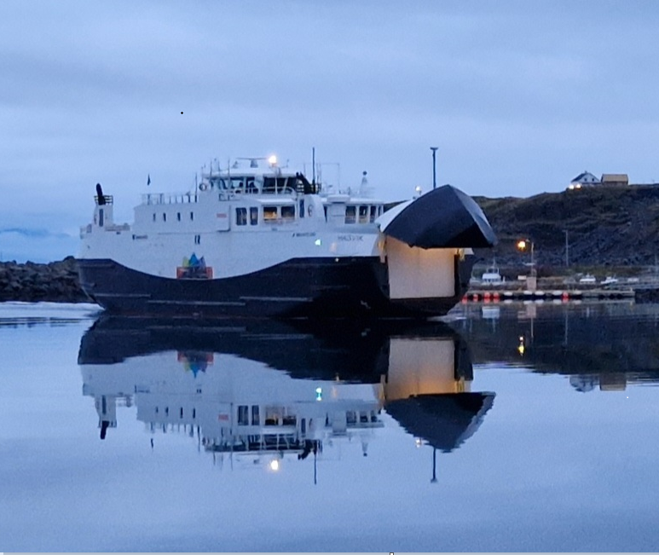
Fergesambandet til/fra Hasvik
En av de største utfordringene for videre vekst og utvikling i Hasvik kommune
Høring – Fergepakke 1 Hasvik –Øksfjord (1.1.2026)
Hasvik kommune sine innspill er i stor grad hensyntatt:
Sitat:
« Det er foreslått at sambandet Hasvik-Øksfjord endres fra fylkesvegferge til riksvegferge, samt at anløpssted Øksfjord utgår til nytt anløpssted i Altafjorden. Operatør må forplikte seg til å fortsette ordinær drift, selv om oppdragsgiver eventuelt skiftes ut…»
Minstekrav til fartøy settes til 60 PBE og VTE på 6 vogntog.
(Hasvik formannskap opprettholder krav om 80 PBE og 8 VTE)
Det foreslås max alder på fartøyet til 15 år.
(Hasvik formannskap foreslår at det bygges et nytt fartøy øremerket sambandet til/fra Hasvik, som er av en slik kvalitet og kapasitet at det er rustet til å settes direkte inn i sambandet mellom Hasvik og Langnes når det er klart)
Det vises til høringsuttalelse fra Hasvik kommune FOS, sak 97/23

Slide 13
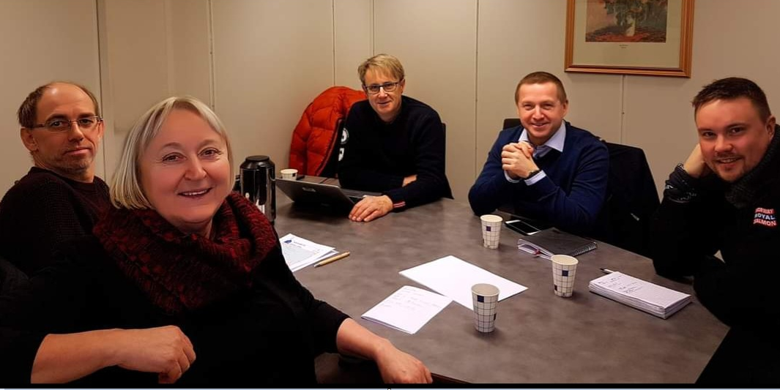
Mobilmast Dønnesfjord
Skonnertfjellet – 16.oktober 2023
Hytte, mast (42m) og kraftfremføring er ferdig.
Innplasseringsavtale for basestasjon og samband signert, 11.10.2023
Telenor iverksetter bestilling av basestasjonsutstyr, samband og entreprenør.
Telenor ivaretar montering av antenner, kabler, samband og radioutstyr.
Forventet driftsstart rundt påske 2024 - med 4G og 5G.
Et samarbeidsprosjekt mellom Telenor, Hasvik kommune, Salmar og DVP.
Hasvik kommune har bidratt økonomisk med kr. 1.250.00,-. Budsjettregulert KOS 47/23, 18.oktober 2023.
Alta 13.februar 2018:
Møte m. TELENOR og NRS om mobildekning i Dønnesfjord/Børfjord.
September 2019:
Signert intensjonsavtale mellom Telenor og Hasvik kommune

Slide 19
